Slide 1
Autor: Mgr. Jana Pavlůsková
Datum: březen 2012
Ročník: 7.
Vzdělávací oblast: Člověk a příroda
Vzdělávací obor: Zeměpis
Tematický okruh: Zeměpis světadílů
Téma: Střední Amerika – ostrovní oblouk
Anotace: Prezentace určená jako výklad k učivu o přírodních a
socioekonomických podmínkách ostrovního
oblouku Střední Ameriky.
Materiál je doplněn množstvím fotografií, shrnutím ve
formě otázek k opakování a odkazem na interaktivní
test k procvičení.

Slide 2
Střední Amerika – ostrovní oblouk

Slide 3
Zopakujte si:
a)
Název Latinská Amerika souvisí s
původem španělštiny a portugalštiny, kterými se zde mluví
latinkou, kterou se zde píše
latinským názvem pro Indiány

Slide 4
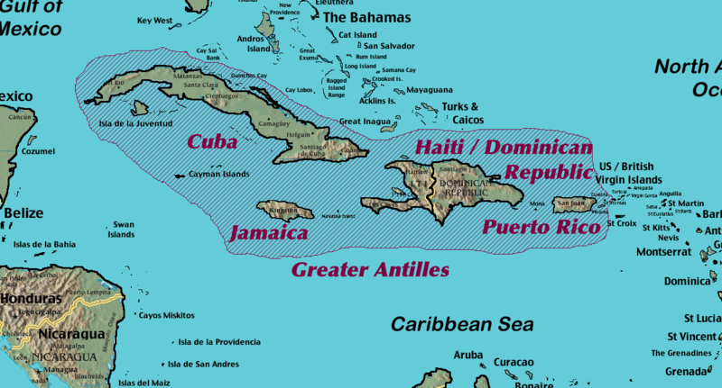
VELKÉ ANTILY
Obr. 1

Slide 5
Velké Antily mají stejný geologický původ jako pevninská Amerika, na rozdíl od Malých Antil, které jsou převážně korálového původu.
Do tohoto souostroví jsou započítávány ostrovy Kuba, Hispaniola, Jamajka a Portoriko.
Na ostrově Hispaniola se rozkládají dva státy (Haiti, Dominikánská republika), ostatní ostrovy jsou zároveň stejnojmennými státy.

Slide 6
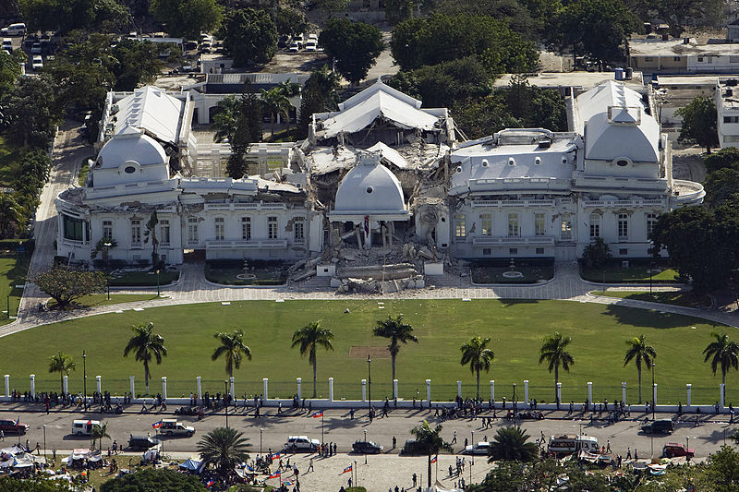
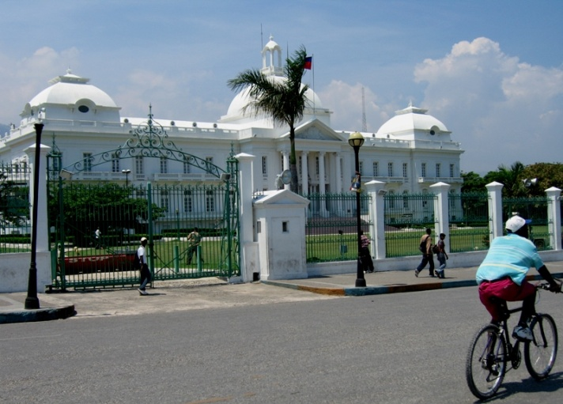
12. ledna 2010 postihlo Haiti katastrofické zemětřesení o síle 7,0 MW s epicentrem přibližně 15 km od hlavního města Port-au-Prince, které bylo z velké části zničeno. Počet obětí zemětřesení vystoupal na 212 000 potvrzených mrtvých.
Obr. 5
Obr. 6

Slide 7
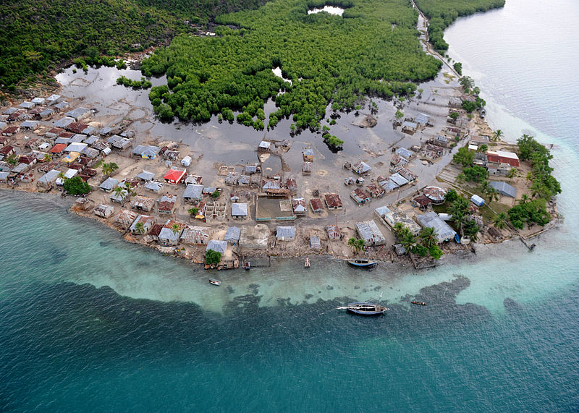
6. listopadu 2010 na zpustošené Haiti udeřil hurikán Thomas
Obr. 4

Slide 8
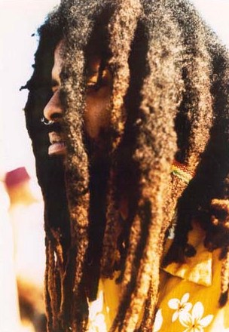
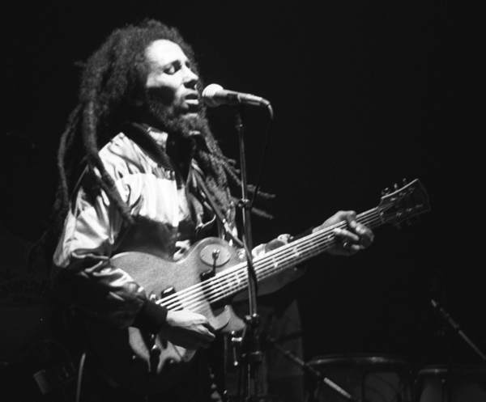
Reggae
JAMAJKA
RASTA
angličtina
Obr. 10
Obr. 8
Bob Marley
Obr. 7
Obr. 9

Slide 9
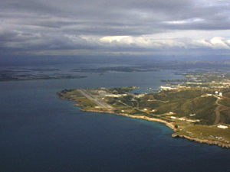
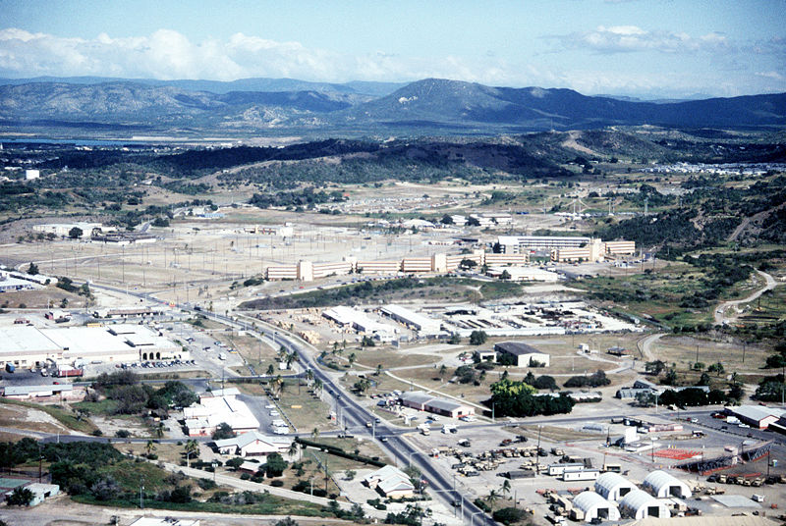
Kuba je největší ostrovní stát v Karibiku. Je jednou z posledních zemí světa ovládaných totalitním režimem s povolenou mocí jediné politické strany.
Na východě Kuby se nachází vojenská základna "Zátoka Guantánamo" jejíž území Kuba pronajala Spojeným státům v roce 1903 v časově neomezené smlouvě. Základna, jakožto území USA, byla v minulosti cílem řady Kubánců s cílem přeplavat do emigrace.
Obr. 11
Obr. 12

Slide 10
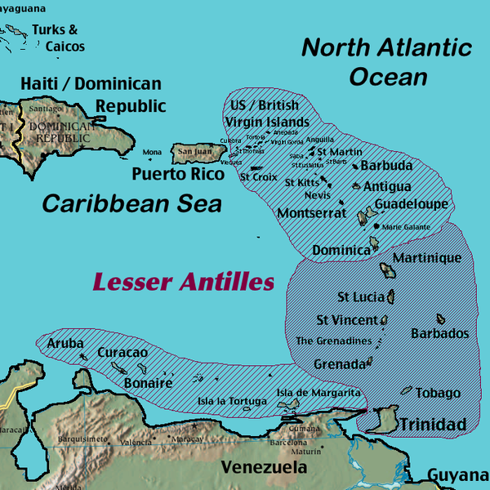
MALÉ
ANTILY
Obr. 2

Slide 11
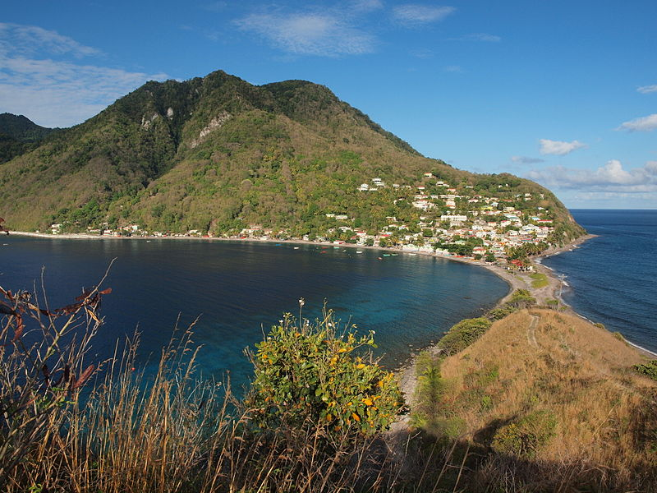
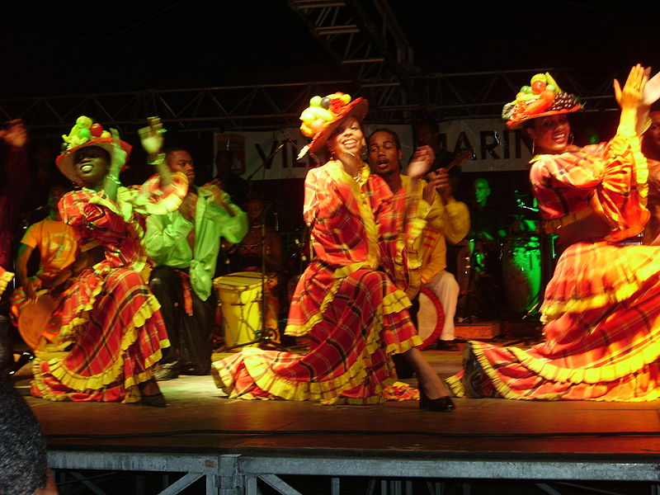
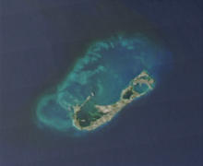
Malé Antily - pás malých ostrovů (24) ve východní části Karibiku, největší ostrov je Trinidad. Ostrovy jsou většinou vulkanické a korálové.
Obr. 13 - Dominika
Obr. 15 - Bermudy
Obr. 14 - Martinik

Slide 12
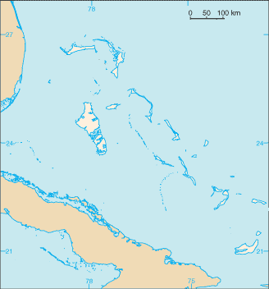
Krásné souostroví Bahamy se nachází v azurových vodách Atlantského oceánu. Souostroví je tvořeno 30 velkými, 700 menšími a 2400 korálovými ostrůvky. Bahamy jsou velmi často vyhledávaným místem pro rekreaci.
B A H A M Y
Obr. 3

Slide 13
HOSPODÁŘSTVÍ
Zemědělství je důležitým zdrojem příjmů - vyváží se více než polovina celkové produkce. Mnohé ostrovy mají vlhkou, úrodnou půdu.Na většině plochy se pěstují tržní plodiny, zejména cukrová třtina, tabák a kávovník. Některé ostrovy závisí výhradně na jedné plodině, třeba pro Dominiku představují banánovníky přes polovinu jejích příjmů. Kuba patří k největším producentům cukru na světě.
Turistika v Karibiku vzkvétá a přináší do regionu často více peněz než ostatní hospodářská odvětví.

Slide 14
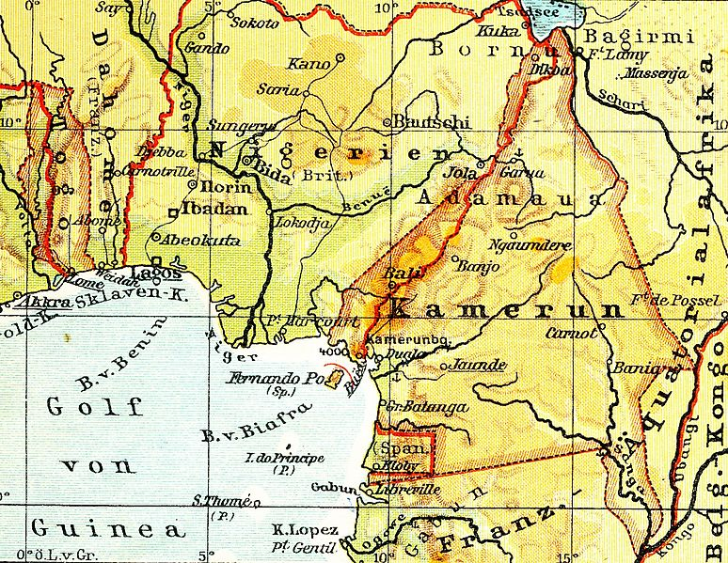
UKAŽ NA MAPĚ
Velké Antily, Malé Antily, Bahamy, Kuba, Hispaniola, Jamajka, Portoriko, Dominikánská republika, Haiti, Havana, ABC ostrovy (část býv. nizozemských Antil)

Slide 15
OTÁZKY K OPAKOVÁNÍ
Vyjmenuj ostrovy a státy Velkých Antil.
Jaké je hlavní město Kuby?
Jaký režim vládne na Kubě?
Jakého původu jsou ostrovy Velkých Antil, Malých Antil a Baham?
Na kterém ostrově je úředním jazykem angličtina?
Na co se zaměřuje zemědělství karibské oblasti?
PROCVIČTE SE V TESTÍKU
http://www.zcsol.cz/index.php?s=diktaty/spust&jmeno_diktatu=z7_01_Pob%F8e%9E%ED%20St%F8edozemn%EDho%20mo%F8e.txt

Slide 16
POUŽITÉ ZDROJE
Obr. 1 – Gruepig [2012-02-29], dostupné jako volné dílo na www: http://cs.wikipedia.org/wiki/Soubor:GreaterAntillesIslands.png
Obr. 2 - CIA [2012-02-29], dostupné jako volné dílo na www: http://cs.wikipedia.org/wiki/Soubor:LesserAntillesIslands.png
Obr. 3 - CIA [2012-02-29], dostupné jako volné dílo na www: http://commons.wikimedia.org/wiki/File:Bahamas-map-blank.png?uselang=cs
Obr. 4 - Bryan Weyers [2012-02-29], dostupné jako volné dílo na www: http://commons.wikimedia.org/wiki/File:US_Navy_101106-N-4153W-037_An_aerial_photo_taken_during_a_damage_assessment_flight_from_the_multi-purpose_amphibious_assault_ship_USS_Iwo_Jima_%28LH.jpg?uselang=cs
Obr. 5 - Logan Abassi [2012-02-29], dostupné pod licencí Creative Commons na www: http://cs.wikipedia.org/wiki/Soubor:Haitian_national_palace_earthquake.jpg
Obr. 6 - Michelle Walz Eriksson [2012-02-29], dostupné pod licencí Creative Commons na www: http://commons.wikimedia.org/wiki/File:Palacio_presidencial_de_Haiti.jpg
Obr. 7 - Ueli Frey [2012-02-29], dostupné pod licencí Creative Commons na www: http://commons.wikimedia.org/wiki/File:Bob-Marley-in-Concert_Zurich_05-30-80.jpg?uselang=cs
Obr. 8 - Jonathan Stephens [2012-02-29], dostupné pod licencí Creative Commons na www: http://commons.wikimedia.org/wiki/File:Dreadlocked_rasta.jpg
Obr. 9 - [2012-02-29], dostupné jako volné dílo na www: http://commons.wikimedia.org/wiki/File:Flag_of_Ethiopia_%281991-1996%29.svg
Obr. 10 - Madden [2012-02-29], dostupné jako volné dílo na www: http://cs.wikipedia.org/wiki/Soubor:Flag_of_Jamaica.svg
Obr. 11 - US government [2012-02-29], dostupné jako volné dílo na www: http://cs.wikipedia.org/wiki/Soubor:Gitmo_Aerial.jpg
Obr. 12 - Operator: PH2 JAMES SCHOOLE [2012-02-29], dostupné jako volné dílo na www: http://commons.wikimedia.org/wiki/File:Guantanamo_Bay_Navy_Exchange_and_BEQ.jpg?uselang=cs
Obr. 13 - Charlottea [2012-02-29], dostupné pod licencí Creative Commons na www: http://commons.wikimedia.org/wiki/File:Scott%27s_Head.jpg?uselang=cs
Obr. 14 - Frameme [2012-02-29], dostupné pod licencí Creative Commons na www: http://commons.wikimedia.org/wiki/File:Martinique_Costumes.JPG?uselang=cs
Obr. 15 - Image courtesy of MODIS Rapid Response Project at NASA/GSFC [2012-02-29], dostupné jako volné dílo na www: http://commons.wikimedia.org/wiki/File:Bermuda.jpg

